Slide 1
第二章
第二节 离子反应
第1讲 酸碱盐在水溶液中的电离

Slide 2
判断下列物质中哪些能导电？为什么？
盐酸、NaOH溶液、NaCl固体、石墨、蔗糖溶液、K₂SO₄溶液、酒精溶液、Cu。
①石墨、铜能导电，因为其中有自由移动的电子存在。
②盐酸、NaOH溶液、K₂SO₄溶液能导电，因为其中有自由移动的离子存在。
电离：酸、碱、盐在水溶液中或熔融状态下，离解成自由移动的离子的过程。
Notes:
导电、电离、酸碱盐溶于水能电离、从电离角度定义酸碱盐，这些都是初中讲过的。

Slide 3
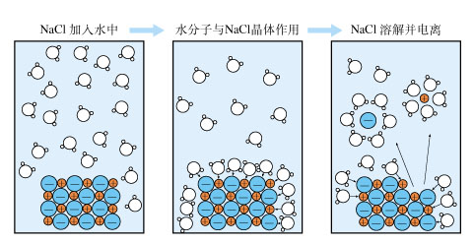
NaCl在水中的电离过程

Slide 4
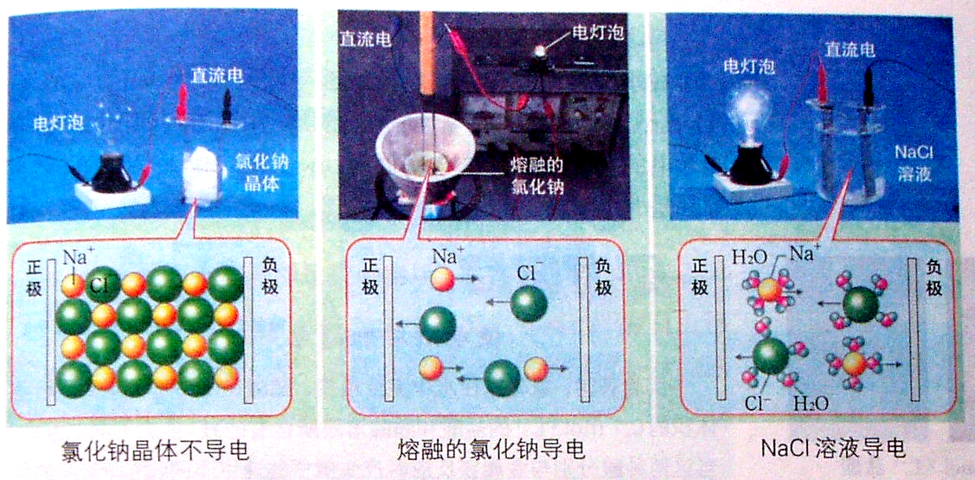
用离子符号和化学式来表示酸、碱、盐电离的式子叫电离方程式。
NaCl ＝ Na⁺ + Cl⁻
离子化合物在熔融态时能导电，都是电解质。

Slide 5
一、电解质与非电解质
化学上，根据在水溶液里或熔融状态下能否导电，可将化合物分为电解质和非电解质。根据结构将化合物分为离子化合物和共价化合物。
1.电解质与非电解质的定义
电解质：凡是在水溶液中或熔融状态下，能导电的化合物。
非电解质：在水溶液中和熔融状态下，都不能导电的化合物。
①电解质与非电解质的判断： 主要看该化合物在溶于水或熔融状态下，自身是否能电离出阴、阳离子，能电离的属于电解质，不能电离的属于非电解质。
② 酸、碱、盐、活泼金属氧化物是电解质；
部分非金属氧化物，蔗糖、酒精等有机物大多数是非电解质。离子化合物在熔融态时能导电，都是电解质。

Slide 6
2.强电解质:在水溶液中或熔融状态下能够完全电离的电解质
常见的强电解质：
强酸：
HCl、H₂SO₄、HNO₃等
强碱：
NaOH、KOH、Ba(OH)₂、Ca(OH)₂等
盐：
NaCl、NH₄Cl、BaSO₄等
活泼金属氧化物:
Na₂O等（K、Ca、Na、Mg）
下列物质中，哪些属于电解质？哪些属于非电解质？
①蔗糖 ②醋酸 ③二氧化碳 ④氨气 ⑤硫酸钡
⑥盐酸 ⑦氯化钠 ⑧氯气 ⑨氧化钙 ⑩ 铜
讨
论

Slide 7
3.弱电解质: 在水溶液中或熔融状态下只有部分分子电离成离子的电解质
常见的弱电解质：
HF、H₂S、H₂SO₃、H₃PO₄、H₂CO₃、 CH₃COOH、HClO等
弱酸：
弱碱：
NH₃·H₂O、Fe(OH)₃、Al(OH)₃、Cu(OH)₂等
水： H₂O是极弱电解质
极少数盐：如 (CH₃COO)₂Pb
强弱电解质的本质区别是：能否完全电离

Slide 8
[课堂练习]
1、BaCO₃ BaSO₄难溶，所以都是弱电解质。
2、强电解质溶液导电性一定比弱电解质溶液的导电性强。
3、下列物质的水溶液中，除水分子外还存在其它分子的是
A盐酸 B 醋酸 C 硝酸钾 D 氨水
BD
4、下列物质中，导电性最差的是（ ）
A熔融氢氧化钠 B 盐酸溶液
C 氨水溶液 D 固态氯化钾
D
电解质溶液导电的同时发生化学变化，电解质溶液的导电能力主要由溶液中离子的浓度和电荷数决定。电解质溶液的导电性与溶液中离子所带电荷的浓度成正比

Slide 9
4.电解质的电离方程式
溶液中，只存在H⁺和Cl⁻，不存在HCl分子
强电解质：
(完全电离)
电 解 质
HCl ＝ H⁺ + Cl⁻
弱电解质：
(部分电离)
CH₃COOH H⁺ + CH₃COO⁻
溶液中，既存在H⁺和CH₃COO⁻ ，也存在CH₃COOH分子

Slide 10
【课堂练习】写出下列物质在水中的电离方程式
H₂SO₄ 、 CH₃COOH 、H₂CO₃、
NaOH、NH₃·H₂O、Al(OH)₃、
Na₂CO₃、CaCO₃、NaHCO₃、 NaHSO₄
H₂SO₄ 2H⁺ + SO₄ ²⁻ （强酸）
CH₃COOH H⁺ + CH₃COO⁻ （弱酸）
H₂CO₃ H⁺ + HCO₃⁻
多元弱酸分步电离
HCO₃⁻ H⁺ + CO₃²⁻

Slide 11
NaOH Na⁺ + OH⁻ （强碱）
NH₃·H₂O NH₄⁺ + OH⁻ （易溶弱碱）
Al(OH)₃ Al³⁺ + 3OH⁻ （难溶弱碱 弱酸）
NaCl Na⁺ + Cl⁻ （可溶盐）
CaCO₃ Ca²⁺ + CO₃²⁻ （难溶盐）
NaHCO₃ Na⁺ + HCO₃⁻ （弱酸酸式盐）
NaHSO₄ ＝ Na⁺ + H⁺ + SO₄ ²⁻ （强酸酸式盐）
讨论：在KHSO₄的稀溶液和熔融状态下都存在的离子是
A.K⁺ B.H⁺ C.SO₄²⁻ D.HSO₄-

Slide 12
总结
强酸
强电解质
强碱
绝大多数盐
混合物
活泼金属氧化物
电解质
弱酸
CH₃COOH
物质
化合物
弱电解质
弱碱
NH₃·H₂O
水
纯净物
非电解质
乙醇、蔗糖等大部分有机物、NH₃等
单质
即不是电解质也不是非电解质

Slide 13
第二章
第二节 离子反应
第2讲 离子反应及其发生条件

Slide 14
请从电解质电离的角度分析下列反应的实质，并尝试总结这些反应有哪些共同的特点。
1、NaOH溶液与FeCl₃溶液的反应 2、HCl溶液与Ba(OH)₂溶液的反应 3、硝酸与Na₂CO₃溶液的反应
离子之间的交换反应（复分解反应）的条件：离子间可相互结合成难溶的物质或难电离的物质或挥发性的物质

Slide 15
二、离子反应及其发生的条件
1、离子反应
——有离子参加或生成的反应
2、离子方程式
用实际参加反应的离子符号表示反应的式子叫做离子方程式 。
Na₂SO₄ + BaCl₂ = BaSO₄ ↓ + 2NaCl
SO₄²⁻ +Ba²⁺ = BaSO₄↓

Slide 16
3、离子方程式的书写：
以AgNO₃ 溶液和 NaCl溶液反应为例
①【写】写出化学方程式：
AgNO₃ + NaCl = AgCl↓+ NaNO₃
②【拆】把易溶的强电解质拆成离子形式。
Ag⁺+NO₃⁻+Na⁺+Cl⁻=AgCl↓+Na⁺+NO₃⁻
③【删】删去方程式两边形式相同的离子：
Ag⁺+NO₃⁻+Na⁺+Cl⁻ = AgCl↓+Na⁺+NO₃⁻
④ 【查】检查方程式并检查两边各元素的原子个数和电荷总数是否相等。
Ag⁺ + Cl⁻ = AgCl↓

Slide 17
应改写成离子形式的物质：易溶的强电解质
①强酸：HCl、H₂SO₄、HNO₃等；
②强碱：KOH、NaOH、Ba(OH)₂等。
③可溶性盐:
钾盐、钠盐、铵盐、硝酸盐全溶
Cl⁻除Ag⁺
SO₄²⁻除Ba²⁺（Ca²⁺、Ag⁺ 微溶）
CO₃²⁻只溶K⁺、Na⁺、NH₄⁺（Mg²⁺微溶）
OH⁻只溶K⁺、Na⁺、Ba²⁺（Ca²⁺微溶）
仍用化学式表示的物质：
难溶物质、难电离的(弱电解质)、气体、单质、氧化物等

Slide 18
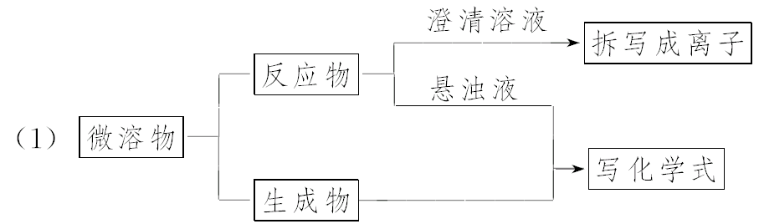
对微溶物如Ca(OH)₂的处理
①作反应物时：
若处于溶液状态，视作可溶,能电离出离子
若处于浊液或固体，视作沉淀，写化学式
②作生成物时，视作沉淀,不拆，写化学式
多元弱酸的酸式酸根离子在离子方程式中不能拆。强酸的酸式酸根离子要拆（水中不存在HSO₄⁻）

Slide 19
4、离子方程式的意义：不仅可表示某一个具体反应的本质，而且可表示同一类型的反应。
细心探究：完成下列反应的离子方程式
①HCl＋NaOH
②H₂SO₄＋KOH
③HNO₃＋Ba(OH)₂
H⁺ + OH⁻ = H₂O
H⁺ + OH⁻ = H₂O 表示 强酸＋强碱 == 盐＋水
可溶性
④ Ba(OH)₂＋H₂SO₄
Ba²⁺ +2OH⁻ +2H⁺ +SO₄²⁻ = BaSO₄↓ + 2H₂O

Slide 20
[课堂练习]
１：说出下列离子方程式的含义：
“Ag⁺+Cl⁻=AgCl↓”、 “Cu²⁺+2OH⁻ =Cu(OH)₂↓”、
“CO₃²⁻+2H⁺=CO₂↑+H₂O
２：写出下列反应的化学方程式和离子方程式
①钠与水的反应
②铁与硫酸铜溶液反应
③碳酸氢钠与盐酸反应
④ CaCO₃与盐酸的反应
⑤ 醋酸溶液与Na₂SiO₃溶液的反应

Slide 21
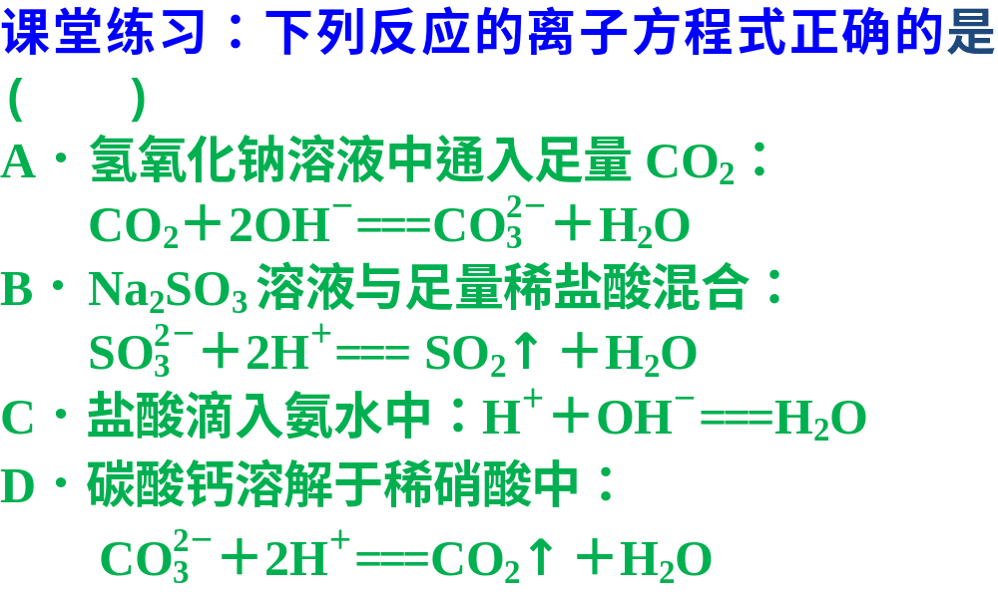
B

Slide 22
三.离子方程式正误判断
①.溶液中的反应才能写离子方程式（查条件）
如： 石灰石高温分解不能写离子方程式
② 反应原理正确（查原理）
如：2Fe＋6H＋===2Fe^{3＋}＋3H₂↑错误
正确的应该是：Fe＋2H＋===Fe^{2＋}＋H₂↑
③. 只有易溶的强电解质能拆开成离子形式（查改写）
④.符合质量守恒关系和电荷守恒原则（查守恒）
如Cu与硝酸银反应不能写成Cu＋Ag＋=Ag＋Cu^{2＋}
⑤.看反应物和产物的配比是否正确（查比例）
如稀硫酸与Ba(OH)₂溶液反应不能写成
H＋＋OH－＋SO₄^{2－}＋Ba^{2＋}===BaSO₄↓＋H₂O， 应写成
2H＋＋2OH－＋SO₄^{2－}＋Ba^{2＋}===BaSO₄↓＋2H₂O

Slide 23
写出下列反应的化学方程式和离子方程式
①NaHＳＯ_{４}溶液和Ba(OH)₂ ２：１ 反应（物质的量之比）
②NaHＳＯ_{４}溶液和Ba(OH)₂ 1：１ 反应（物质的量之比）
③NaHCO₃溶液和Ba(OH)₂ 2：１反应（物质的量之比）
④NaHCO₃溶液和Ba(OH)₂ １：１反应（物质的量之比

Slide 24
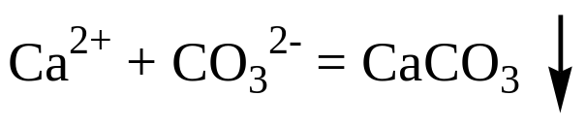
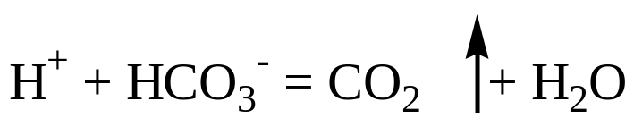
四.离子共存：
离子能否共存取决于离子之间能否发生离子反应，若不发生
反应即可共存，若发生反应则不能共存。
1. 离子之间是否发生复分解反应（有难溶物生成、有气体生成、有难电离物质生成） NH₄⁺ + OH⁻ ＝ NH₃·H₂O
加热条件下：NH₄⁺ + OH⁻ ＝ NH₃ ↑ +H₂O
生成微溶物质：Ag＋与SO₄^{2－}；Ca^{2＋}与SO₄^{2－}、OH－；Mg^{2＋}与CO₃^{2－}不能共存。
生成弱酸弱碱：H＋与CH₃COO－；OH－与NH₄＋不能共存

Slide 25
2. 弱酸的阴离子(CO₃²⁻、CH₃COO⁻ 等)不能和H⁺共存
弱碱的阳离子(NH₄⁺等)不能和OH⁻共存
NH₄⁺ + OH⁻ ＝ NH₃·H₂O
CH₃COO⁻+ H⁺ ＝
CH₃COO H
3. 弱酸的酸式根离子(HCO₃⁻ HSO₃⁻ H₂PO₄⁻等)既不能和H⁺共存,也不能和OH⁻共存
HCO₃⁻ + OH⁻ ＝ H₂O + CO ₃ ^{2_}

Slide 26
4．其他隐含条件
①强酸性溶液、pH小于7的溶液或使石蕊试纸变红的溶液，指酸性溶液，则能与H＋反应的离子肯定不能存在。
②强碱性溶液、pH大于7的溶液或使酚酞试纸变红的溶液，含有大量OH－，则与OH－能反应的离子肯定不能大量存在。
③溶液无色透明时，不存在有色离子
Cu^{2＋}(蓝色)、Fe^{3＋}(黄色)、Fe^{2＋}(浅绿)、MnO₄－(紫红色)
5. 有强氧化性的离子和具有强还原性的离子不能共存：
如MnO₄⁻、ClO⁻与S²⁻、Fe²⁺、I⁻ SO₃²⁻等不能共存；
NO₃⁻在有H⁺存在与S²⁻、Fe²⁺、I⁻ SO₃²⁻ 等不能共存；
Fe³⁺与S²⁻、I⁻不能共存；

Slide 27
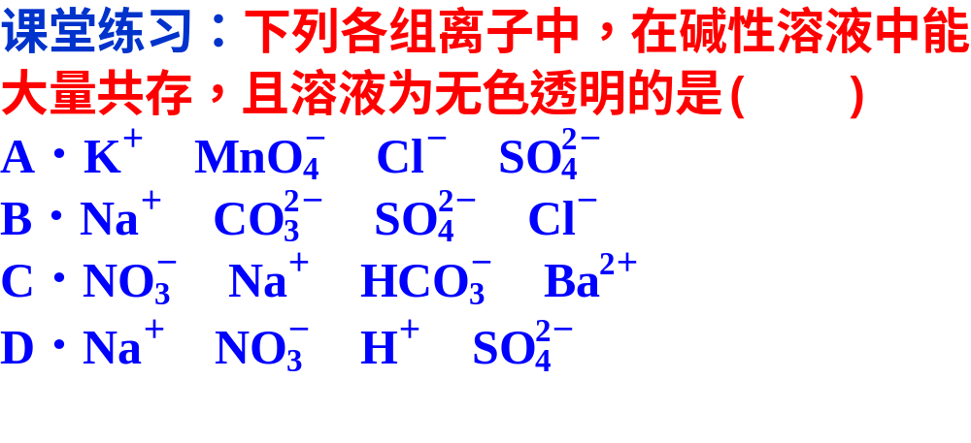
2. 在下列溶液中，各组离子一定能够大量共存的是
A．使酚酞试液变红的溶液： Na⁺、Cl⁻、SO₄²⁻、Fe³⁺
B．使紫色石蕊试液变红的溶液：
Fe²⁺、Mg²⁺、NO₃⁻、Cl⁻
C． c(H⁺)=10⁻¹² mol·L⁻¹的溶液： K⁺、Ba²⁺、Cl⁻、Br⁻
D．碳酸氢钠溶液：K⁺、SO₄²⁻、Cl⁻、H⁺

